Slide 1
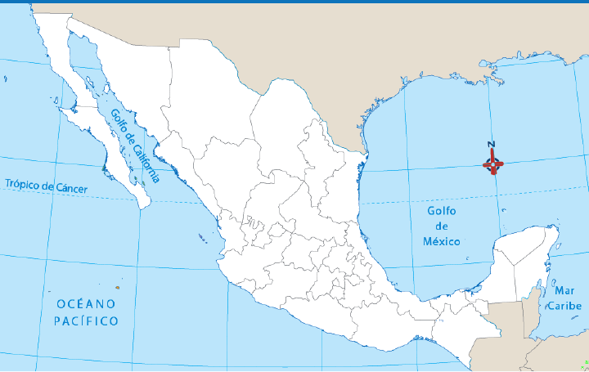
Condiciones físicas
Cultivo arbustivo que se realiza en las laderas de las montañas que reciben suficiente luz solar durante todo el año y en lugares con período de sequía, pues la excesiva humedad pudre los frutos.
Las temperaturas pueden variar, desde los climas semicálidos a los templados y no resiste las granizadas ni las heladas.

Slide 2
Condiciones físicas
Aunque puede crecer en tierras secas, una condición importante para que estos cultivos se logren es tener una zona de inundación, con relieve plano e incluso cóncavo, que retenga el agua de las lluvias o de riego.
Crece mejor en climas tropicales y subtropicales húmedos, que se pueden encontrar principalmente al sur de nuestro país y sobre las llanuras costeras y ríos.

Slide 3
Condiciones físicas
Estos cultivos crecen principalmente al sur del país, en las laderas de las montañas a la sombra de otros árboles o cultivos más altos, entre los 1200 y 2000 metros de altitud.
Las condiciones climáticas que le favorecen son: humedad suficiente de noviembre a septiembre y temperaturas semicálidas o templadas.

